Slide 1


EXPERT SINTA
Professora: Dra. Lourdes Mattos Brasil
Alunos: Juliana Elias
Roberto Aguiar Lima

Slide 2
O que é o Shell Expert Sinta?
Ferramenta computacional
Inteligência Artificial
Geração automática de sistemas especialistas
Oferece uma máquina de inferência básica
Fundamentada no encadeamento para trás
Função da SHELL?

Slide 3
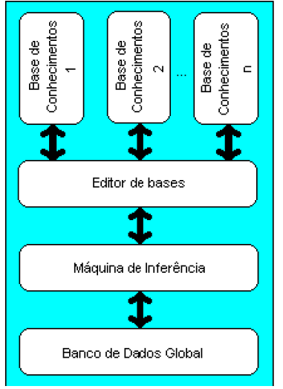
Arquitetura Fonte: Laboratório de Inteligência Artificial – LIA – Universidade Federal do Ceerá

Slide 4
base de conhecimentos representa a informação (fatos e regras) que um
especialista utiliza, representada computacionalmente;
· editor de bases é o meio pelo qual a shell permite a implementação das bases
desejadas;
· máquina de inferência é a parte do SE responsável pelas deduções sobre a
base de conhecimentos;
· banco de dados global são as evidências apontadas pelo usuário do sistema
especialista durante uma consulta.

Slide 5
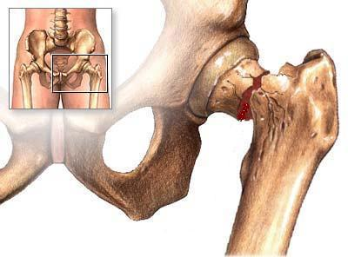
Criação de um protótipo de sistema especialista para fratura de colo de fêmur em idosos
Fonte: Vilela, 2011

Slide 6
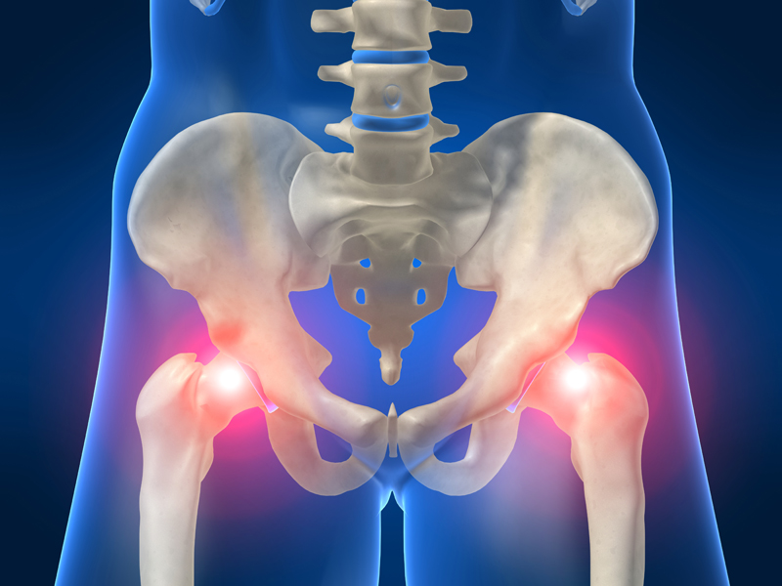
A ARTICULAÇÃO COXOFEMURAL
Fonte:

Slide 7
Porque Fratura de Fêmur em Idosos?
OMS
90% - quedas
Fratura em casa, entre o quarto e o banheiro durante a noite
DATASUS - impacto econômico
SBOT - 25% dos idosos que sofrem fratura do fêmur morrem em menos de um ano após a fratura.

Slide 8


Slide 9
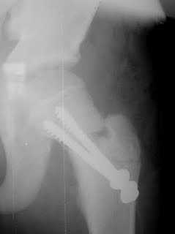

Slide 10
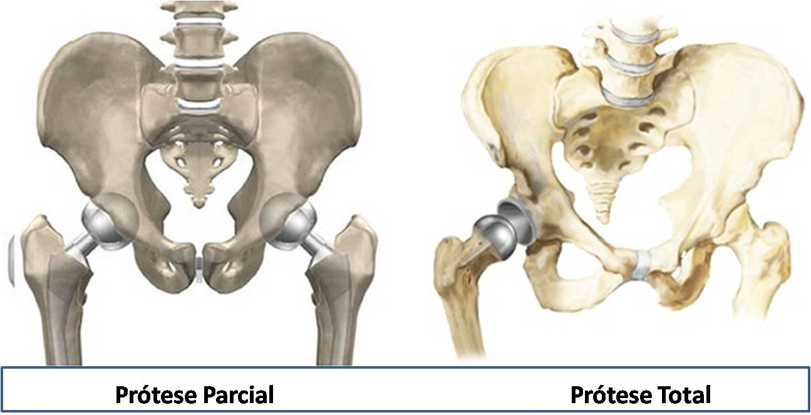
Fonte: Arruda, 2010

Slide 11
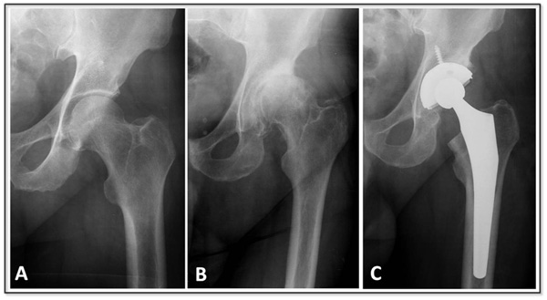
Fonte: Sociedade Brasileira de Quadril, 2011

Slide 12
Objetivos
Diagnóstico
Prognóstico
Prevenção
Cuidados

Slide 13
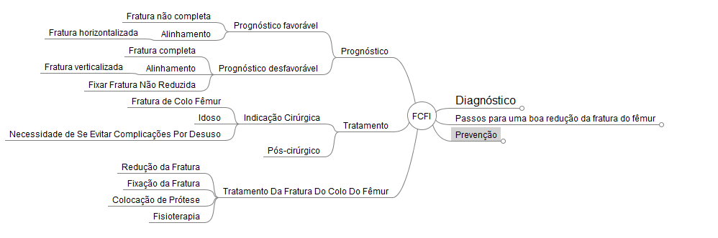
MAPA MENTAL

Slide 14
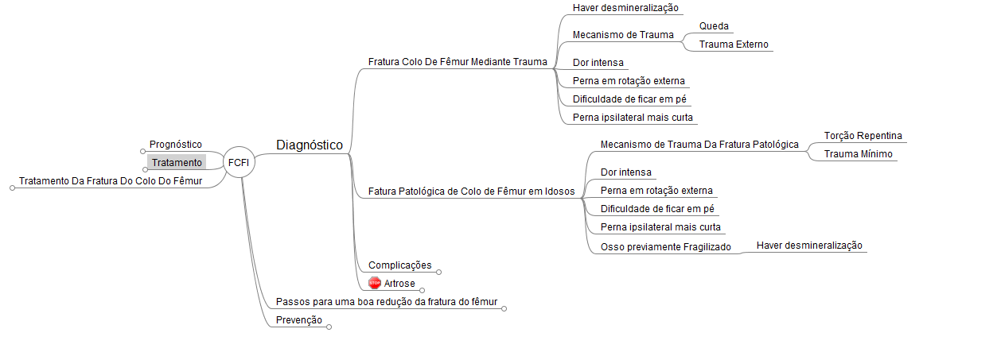
MAPA MENTAL

Slide 15
